Slide 1
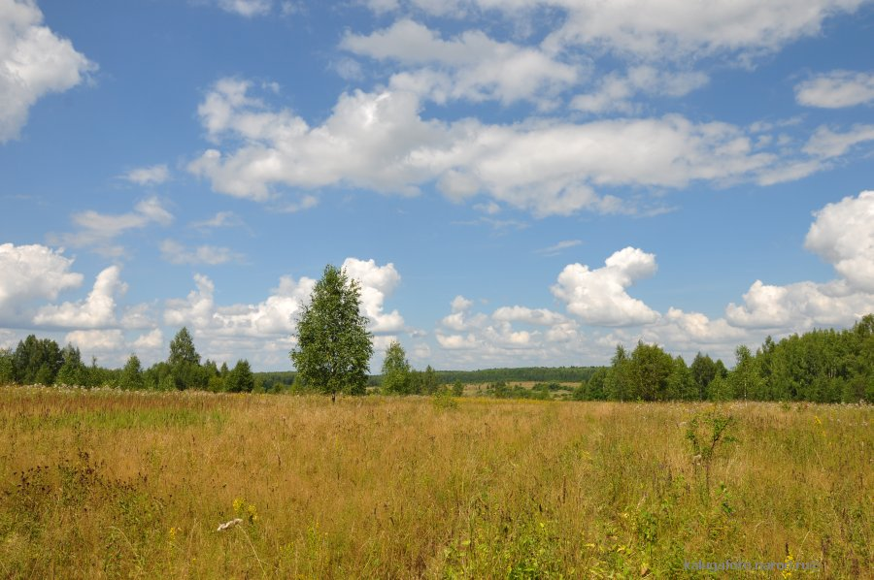

Slide 2
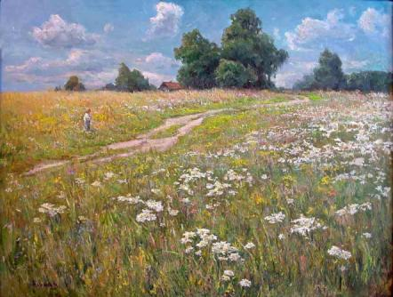
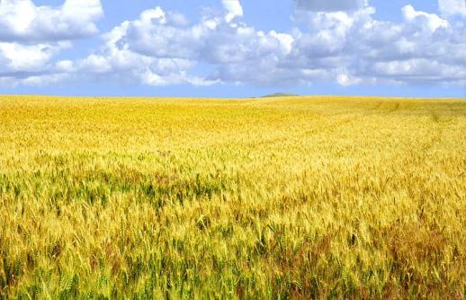
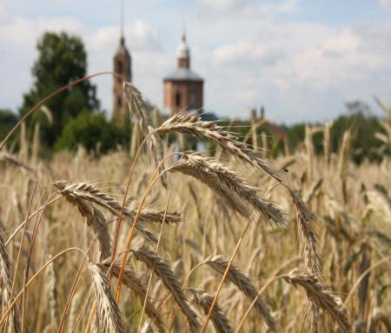
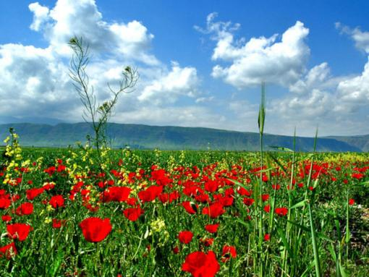

Slide 3
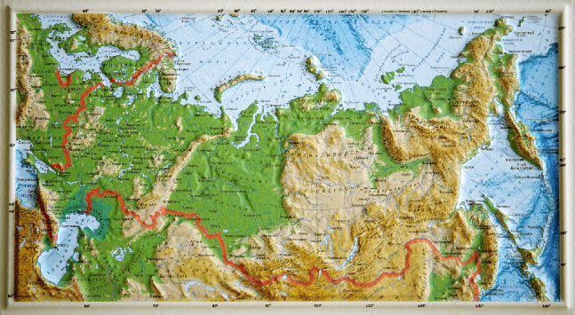
Россия – Родина моя!

Slide 4
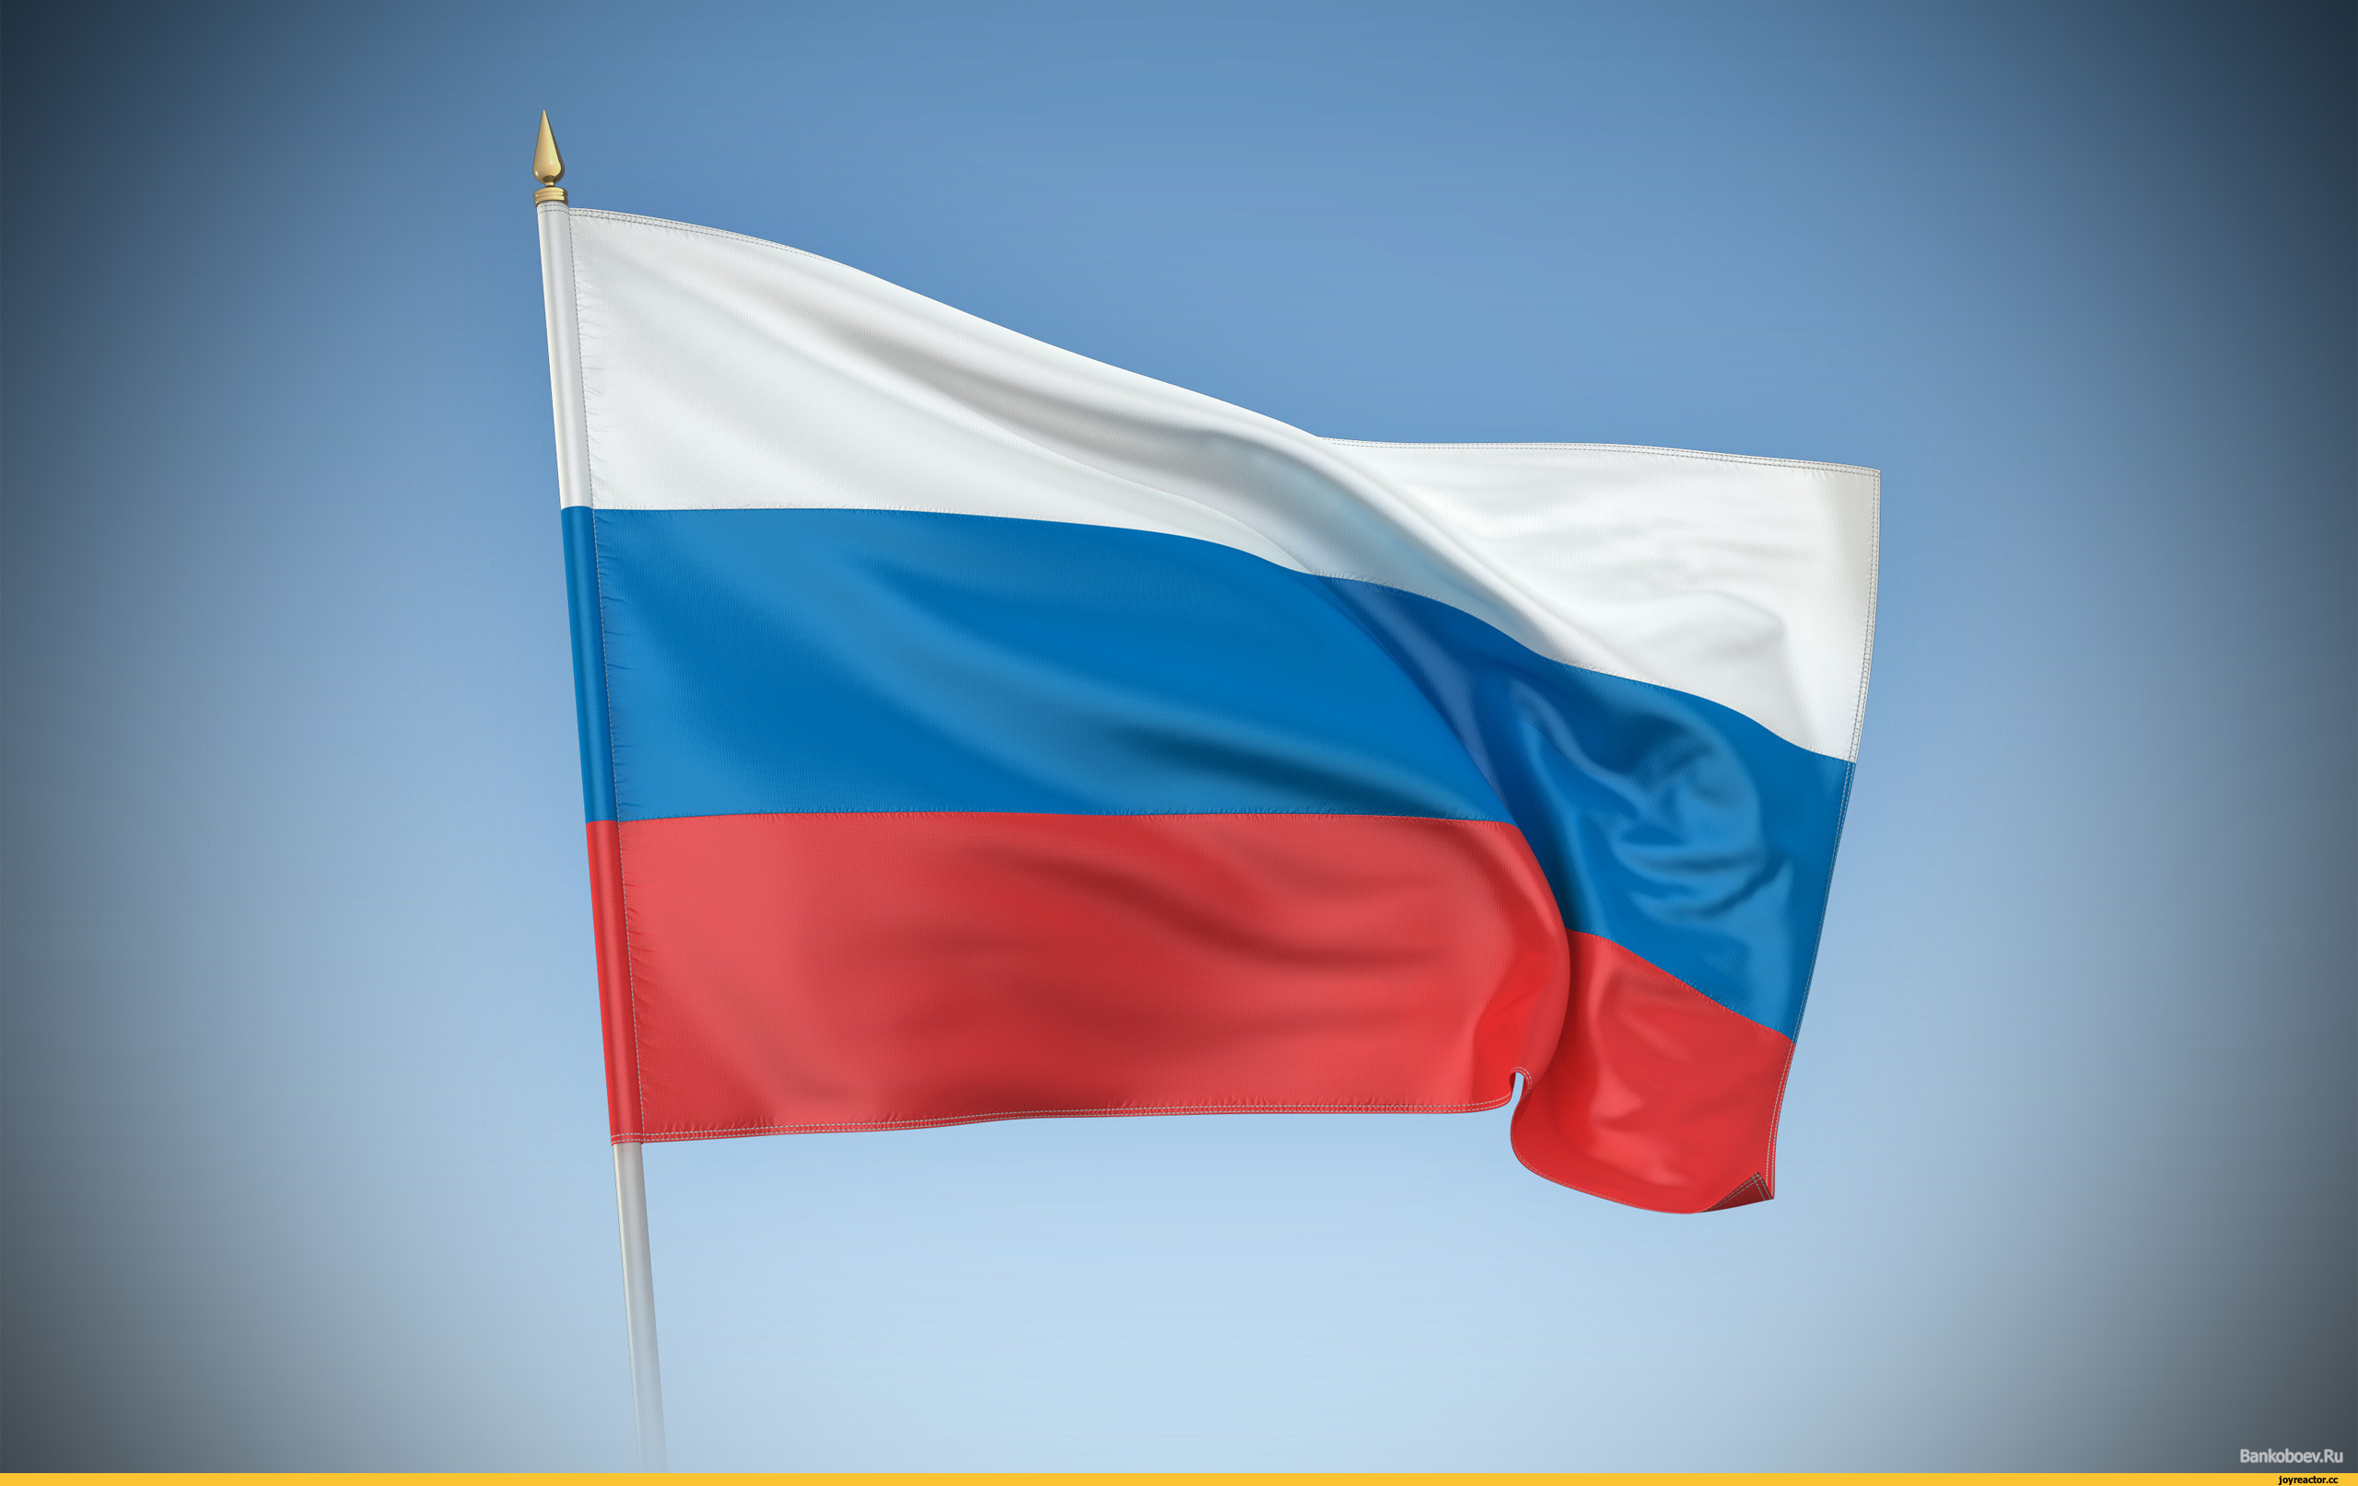

Slide 8
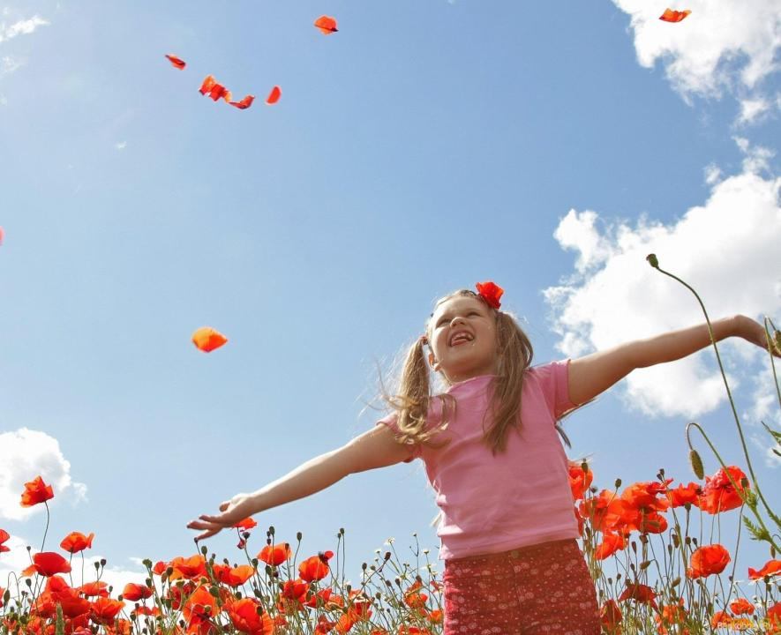
Я – гражданин России!

Slide 9
Гражданин - лицо, принадлежащее к постоянному населению данного государства, пользующееся его защитой и наделенное совокупность прав и обязанностей
Государство - Совокупность официальных органов власти, действующих на всей территории страны или на отдельных территориальных субъектах страны

